Slide 1
ВЫПУСКНАЯ КВАЛИФИКАЦИОННАЯ РАБОТА на тему: «Прогнозирование конечных свойств новых материалов (композиционных материалов)».
Старостина Ярослава Константиновна

Slide 2
Аналитическая часть
Постановка задачи. Разведывательный анализ данных.
Целью данной работы является прогнозирование конечных свойств новых материалов (композиционных материалов).
Кейс основан на реальных производственных задачах Центра НТИ «Цифровое материаловедение: новые материалы и вещества» (структурное подразделение МГТУ им. Н.Э. Баумана).
Для исследовательской работы были даны 2 файла: X_bp.xlsx, состоящий из 1023 строки и 11 столбцов, и X_nup.xlsx, состоящий из 1040 строк и 4 столбцов. Объединение делать по индексу тип объединения INNER, как указано в задании.
Все переменные содержат значения float64, качественные характеристики отсутствуют. Пропусков не имеется. Ни одна из записей не является NaN, очистка не требуется. Для удаления выбросов был применен метод межквартильных расстояний, далее была проведена замены пустых значений на медиану.

Slide 3
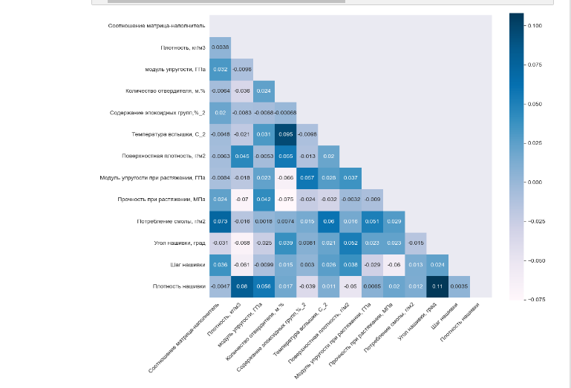
Аналитическая часть
Постановка задачи. Разведывательный анализ данных.
Данные не имеют чётко выраженной зависимости, что подтверждает тепловая карта с матрицей корреляции и матрицы диаграмм рассеяния.
В соответствии с теорией композитных материалов на качество материла влияет температура вспышки и количество отвердителя из-за взаимодействия отвердителя с матрицей и наполнителем под влиянием температуры. Угол нашивки и плотность нашивки, несомненно, оказывают влияние на свойства материала, что подтверждается максимальным значением 0.11. Но в целом корреляция между всеми параметрами очень близка к 0, корреляционные связи между переменными не наблюдаются.
^{Рисунок}

Slide 4
Практическая часть
Предобработка данных. Разработка и обучение модели
Алгоритмы машинного обучения, как правило, работают лучше или сходятся быстрее, когда различные функции (переменные) имеют меньший масштаб. Поэтому перед обучением на них моделей машинного обучения данные обычно нормализуются.
Разработка и обучение моделей машинного обучения осуществлялась для двух выходных параметров: «Прочность при растяжении» и «Модуль упругости при растяжении» отдельно. Для решения применим
В качестве параметра оценки выбран коэффициент детерминации (R2); оптимизация подбора гиперпараметров модели с помощью выбора по сетке и перекрёстной проверки; подстановка оптимальных гиперпараметров в модель; оценка полученных данных.
Модель после настройки гиперпараметров показала результат немного лучше. Однако, ниже, чем базовая модель. Все использованные модели не справились с задачей. Результат неудовлетворительный.
.

Slide 5
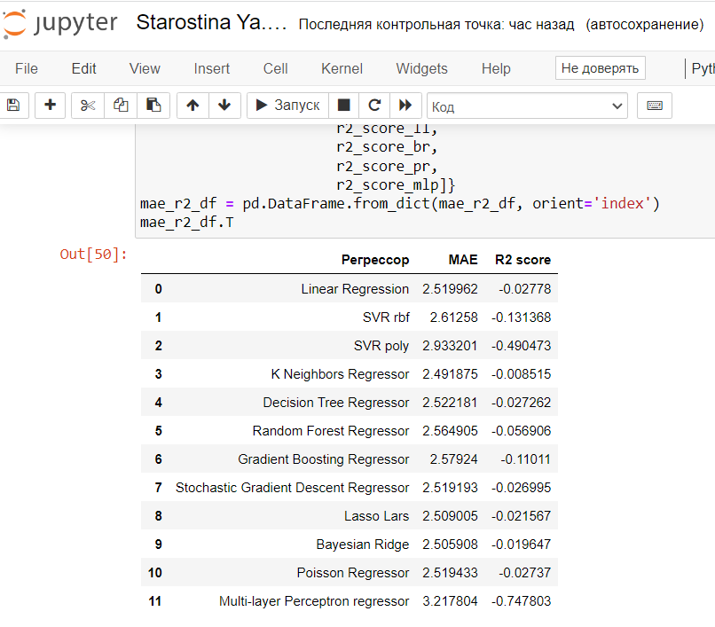
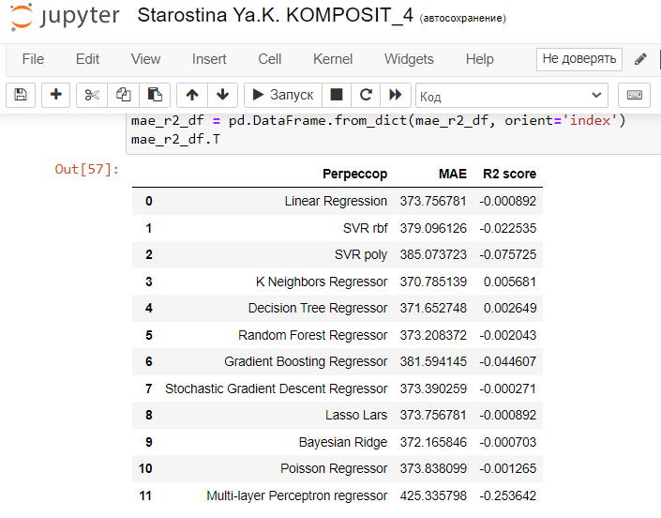
Практическая часть
Предобработка данных. Разработка и обучение модели
Результаты оценки точности по MАЕ и R2 для прогнозирования величины "Модуль упругости при растяжении, ГПа" и "Прочность при растяжении, МПа" соответственно.

Slide 6
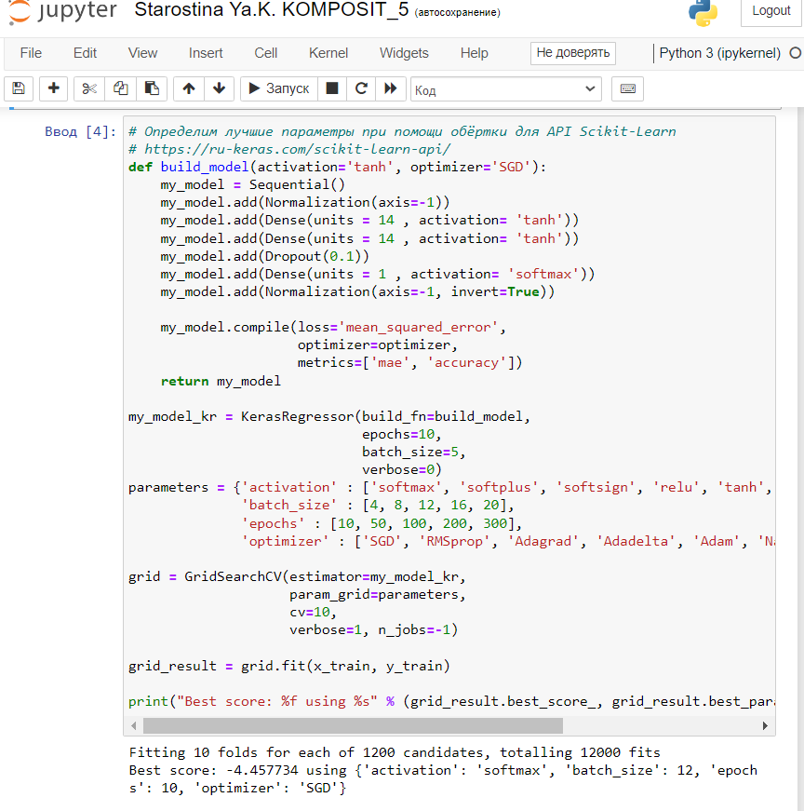
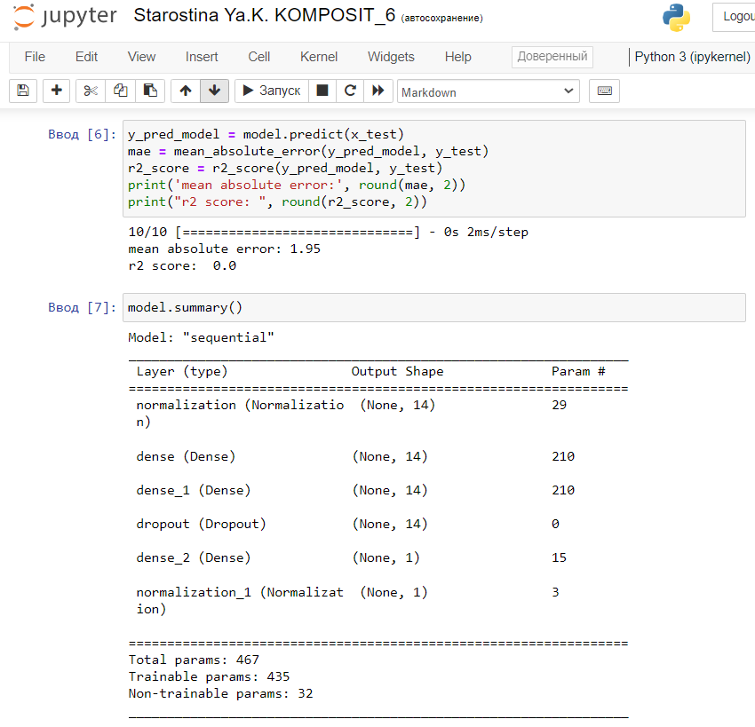
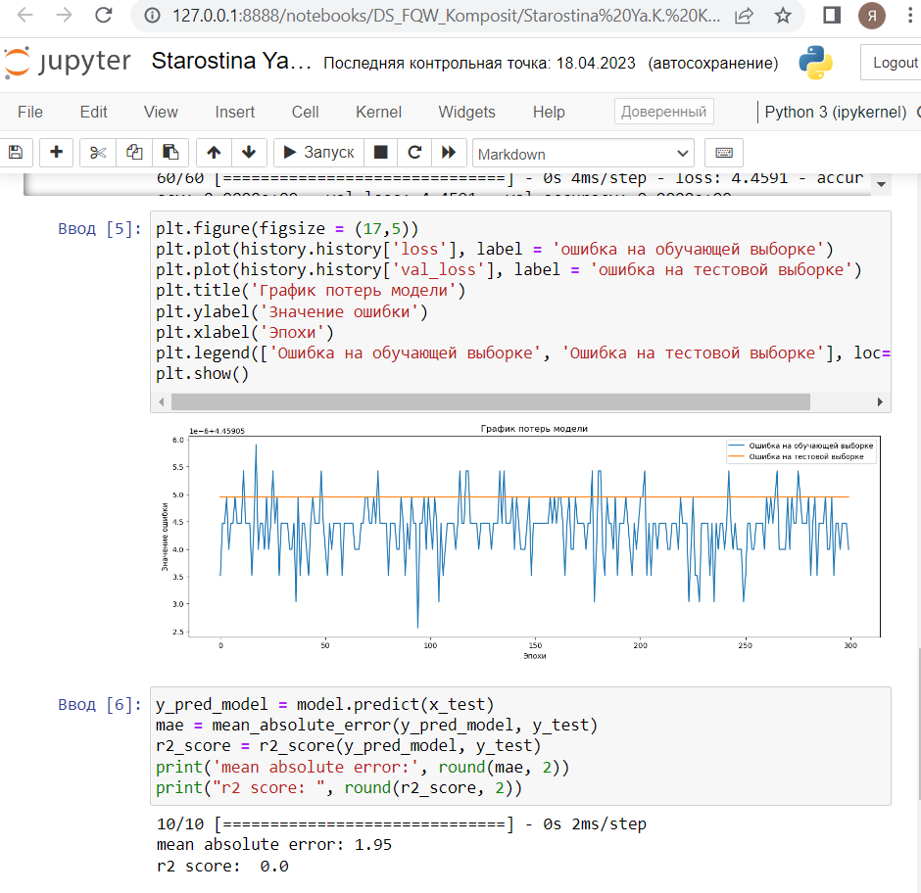
Практическая часть
Нейронная сеть, для рекомендации соотношения «матрица – наполнитель».
Построение нейронной сети после определения лучших параметров
В результате можно сделать вывод о том, что нейронная сеть обучилась выдавать среднее значение соотношения «матрица-наполнитель».

Slide 7
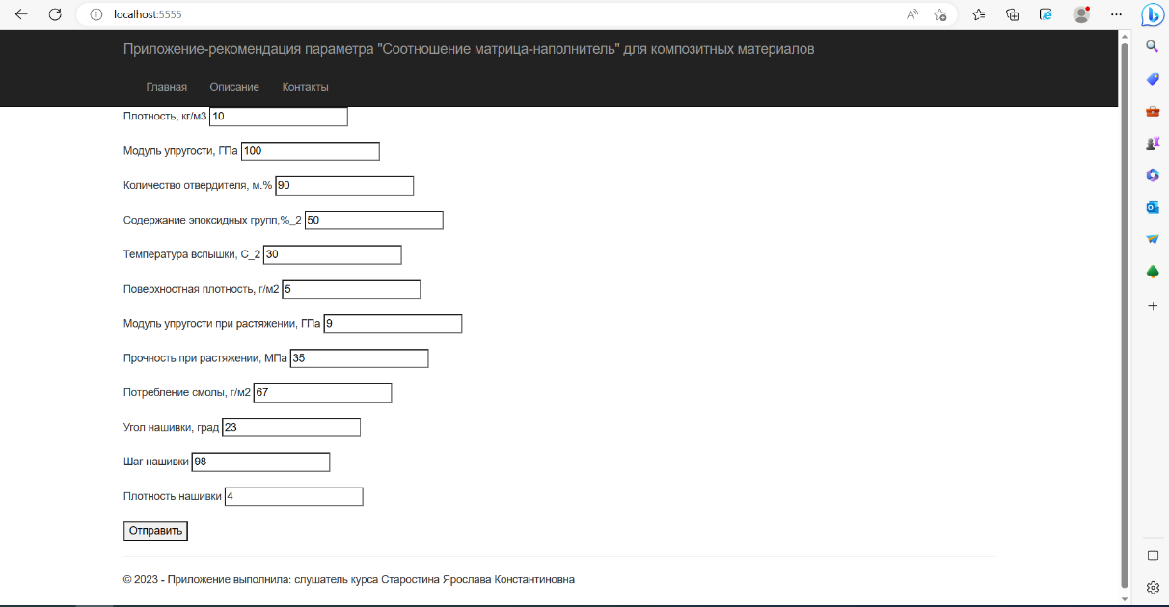
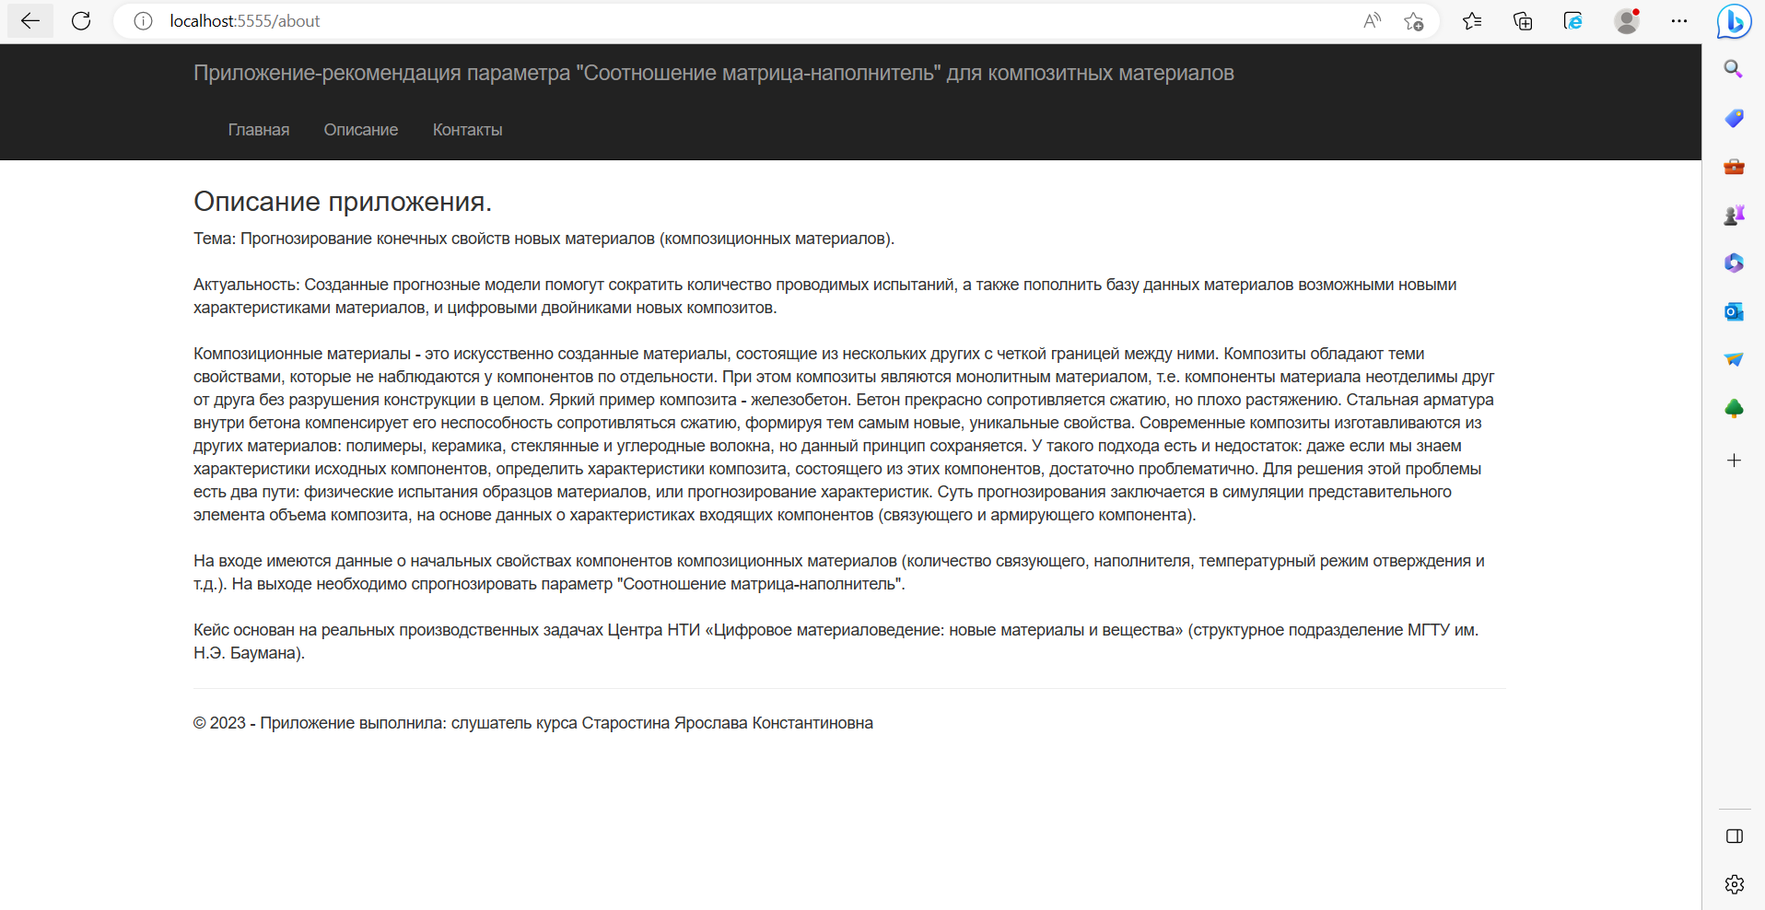
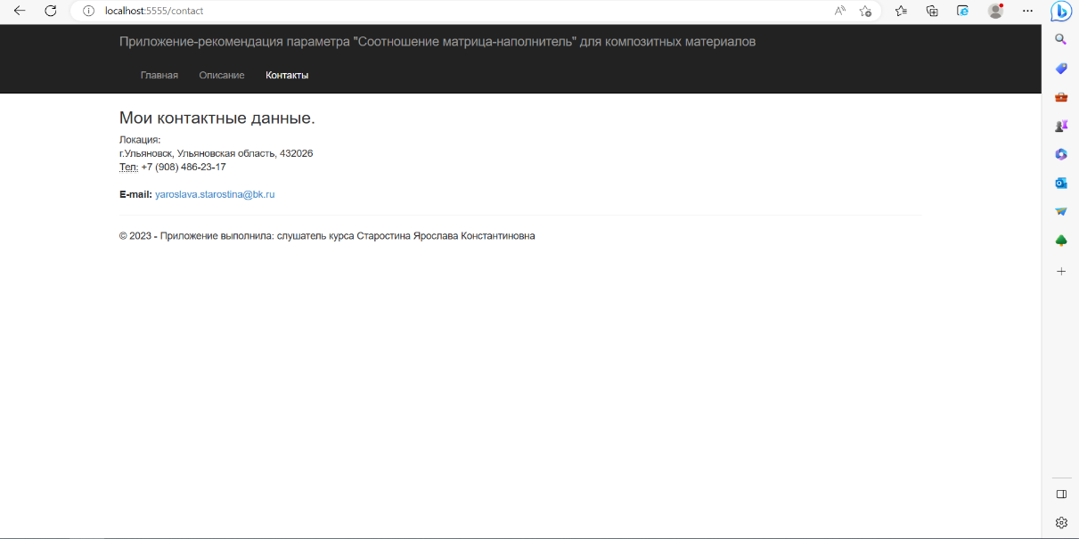
Практическая часть
Разработка приложения
Скриншоты веб-приложения

